Slide 1
أهمية الميتافيرس في الاعلام الجديد
أ.د.سعد كاظم حسن
كلية الاعلام/ جامعة بغداد
أ
أهمية البرمجة اللغوية العصبية(NLP) في صحافة الذكاء الاصطناعي
أ.د.سعد كاظم حسن
كلية الاعلام/جامعة بغداد
أ.د.سعد كاظم حسن
كلية الإعلام – جامعة بغداد

Slide 2
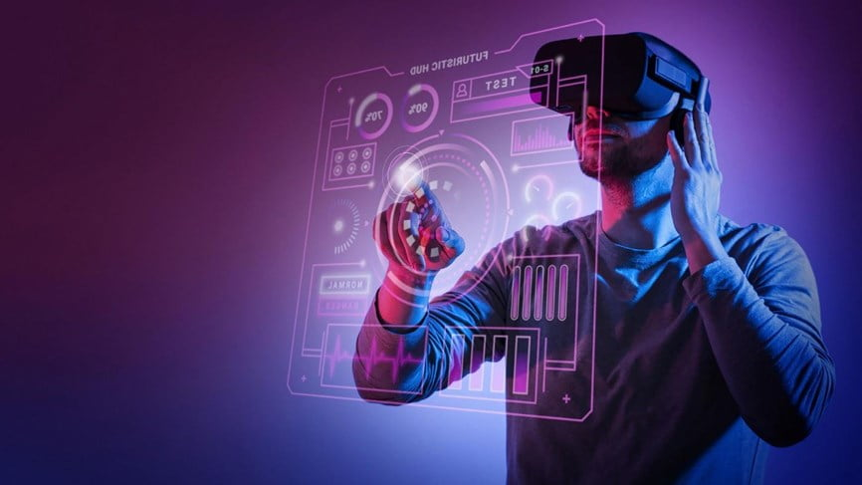
مفهوم الميتافيرس
يشير هذا المصطلح إلى بيئة أفتراضية ثلاثية الابعاد حيث يمكننا المشاركة في تجربة غامرة بمجالات مختلفة في الحياة، بطرق لن نكون قادرين عليها في العالم المادي وننتقل إلى أماكن حول العالم بدون مغادرة المنزل أو المكتب أو المدرسة، وهذا استثمار كبير لتقنيات الواقع الافتراضي والواقع المعزز والممتد بشكل ينقلها جميعاً إلى المستوى التالي

Slide 3
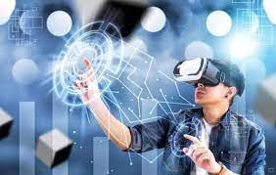
وتعد الـ "ميتافيرس" مساحةً افتراضية جماعية مشتركة بين مجموعة من البشر، تجمع كلمة Metaverse بين كلمتين هما البادئة "META" بمعنى "بعد"، والكلمة الثانية "الكون"، وعادة ما تُستخدم لوصف مفهوم شبكة الإنترنت والتواصل في المستقبل

Slide 4
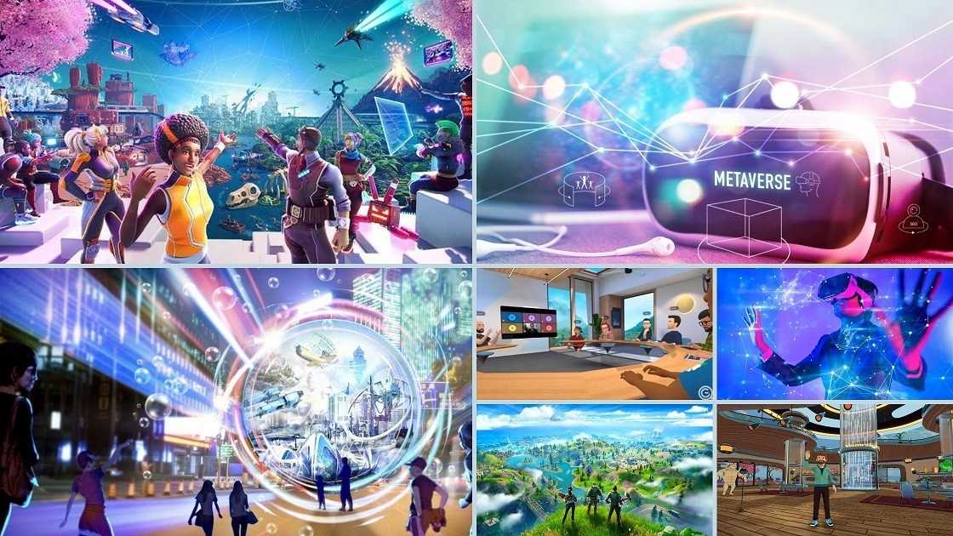

ويشارإلى الميتافيرس على أنه "نموذج ثلاثي الأبعاد للانترنت، مكان مواز للعالم المادي حيث تقضي حياتك الرقمية، وفي هذا المكان تمتلك أنت والآخرين صورًا رمزية، وتتفاعل معهم من خلال صورهم الرمزية أو ما يعرف بـ"الأفاتار".
اص الذي يحاكي اسلوب الذكاء الانساني، لكي تتمكن الالة من اداء بعض المهام بدلا من الانسان والتي تتطلب التفكير والفهم والسمع والتكلم والحركة.

Slide 5
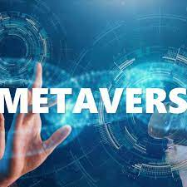
لا يوجد بوابة واحدة لولوج الميتافيرس، وكي تكون جزءاً من هذه التجربة الغامرة تحتاج إلى نظارات الواقع الافتراضي بعدما اخترت نظارات الواقع الافتراضي التي تناسب احتياجاتك وميزانيتك بإمكانك القيام بتجربتك الخاصة. فاليوم هناك العديد من المنصات التي تقدّم تجارب الواقع الافتراضي والواقع المعزز والواقع الممتد، وهناك تطبيقات مختلفة متوفرة في متجر آبل، ولكن لا توجد بوابة واحدة يمكن للأشخاص استخدامها للوصول إليها.

Slide 6
الاستخدامات الاعلامية للميتافيرس
عندما يفكر معظم الناس في الميتافيرس، فإنهم يفكرون في الواقع الافتراضي (VR)، وعلى الرغم من أن الواقع الافتراضي هو جزء كبير من هذا الفضاء الرقمي، إلا أنه ليس الجانب الوحيد، تعد تقنيات الميتافيرس موطنًا لمجموعة متنوعة من التجارب الرقمية، بما في ذلك الواقع المعزز (AR) والواقع المختلط (MR) والذكاء الاصطناعي (AI)، هذه التقنيات ضرورية للصحفيين لأنها توفر طرقًا جديدة لرواية القصص والتفاعل مع الجماهير أو ما يقال عنه "الصحافة الغامرة"
التي تخلق إحساساً بالتواجد هناك باستخدام التقنيات ثلاثية الأبعاد، بحيث يضع الجمهور مباشرة في الحدث وتخلق له تجربة الشخص الموجود في الحدث مباشرة.
وية العصبية(NLP) في صحافة الذكاء الاصطناعياستخدامات
أ.د.سعد كاظم حسن
كلية الإعلام – جامعة بغداد

Slide 7
من بين سكان العوالم الافتراضية نشأت أجيال من الصحفيين الذين يغطون الأحداث ويعلقون على القضايا والظواهر التي تجري داخل العوالم الافتراضية، وهم صحفيون محترفون وهواة من اتجاهات وتخصصات مختلفة، بعضهم صحفيون مواطنون، وآخرون ينتمون إلى المؤسسات الإعلامية المعروفة وغيرها ينشطون في نقل أخبار العالم الافتراضي إلى صحافتهم التقليدية أو الافتراضية.
هنا نشأت صحف ومجلات ومدونات وإذاعات ومحطات تلفزيون ومسارح، كما بنيت إستراتيجيات اتصالية خاصة، وحدثت تقلبات وصراعات بين سلطاته العالم الافتراضي والصحافة الناشئة فيها. وفي لعبة الحياة الثانية على وجه الخصوص تطورت منظومة إعلامية خاصة على رأسها صحيفة الحياة الثانية الرئيسية (Second Life Herald)، وقد كانت تتابع الأخبار عن الأفراد والشركات داخل اللعبة، بما في ذلك أخبار الشركة التي أسست اللعبة،
ويؤكد ليوناردو ويت وآخرين Leonard Witt, et
أ.د.سعد كاظم حسن
كلية الإعلام – جامعة بغداد

Slide 8
أن بدايات صحافة الواقع الافتراضي التي تعود إلى منتصف العقد الأول من الألفية الجديدة، حيث كانت تمارس في المقام الأول في الحياة الثانية، خاصة من خلال البرامج التلفزيونية الإخبارية الأسبوعية، مثل برنامج (ميتانوميكس Metanomics) مع المقدم (روبرت بلومفيلد Robert Bloomfield)، وهو أستاذ للمحاسبة في جامعة كورنيل الأمريكية (Cornell University).
فضلاً عن ذلك كانت تصدر مجموعة من الصحف مثل: سكند لايف هيرالد (The Second Life Herald)، وصحيفة (أفاستار AvaStar)، و(صحيفة ميتافيرس تريبيون (The Metaverse Tribune)، ونيو وورلد نوتس ( New World Notes)، وصحيفة ميتافيرس مسنجر Metaverse Messenger)، وميتافيرس جورنال ( Metaverse Journal).
ويلاحظ أن جميع هذه النماذج ظلت تعمل على تقديم الخدمات الصحفية بطرق ومداخل مختلفة للسكان المقيمين داخل البيئة الافتراضية وخارجها، بغرض فهم الحياة في العالم الافتراضي، وذلك بجانب مئات المدونات التي كانت تسجل وتعلق على أحداث هذا العالم الخيالي، فضلاً عن النشاطات الأخرى المتعددة التي تصب في صناعة الإعلام، أو تتفرع منه مثل التصوير بنوعيه والرسم وأعمال الموسيقى وصناعة السينما وغيرها.
أ.د.سعد كاظم حسن
كلية الإعلام – جامعة بغداد

Slide 9


شكراً للاصغاء

